Slide 1

Programa León Orientador Certificado
Chris Bunch – LION Managing Editor
Sanjeev Ahuja – Chief of Marketing & Membership
Dan Hervey – Brand & Creative Director
Stephanie Morales – Meetings Manager
¡Dar poder es la clave del éxito!

Slide 2
¡Bienvenidos!
Presentación de los participantes e invitados especiales
Anuncios
Descansos
Comidas
Cuartos de baño
Formar grupos pequeños
Compartir las expectativas de la capacitación

Slide 3
Objetivos del curso León Orientador Certificado
Comprender el papel del León Orientador.
Ayudarles a preparar un plan para orientar al club a ser autosuficiente y fuerte.
Facilitar las herramientas necesarias a los dirigentes del club para que administren su club.
Establecer un sistema para medir el progreso durante el período en el que sirvan en este cargo.

Slide 4
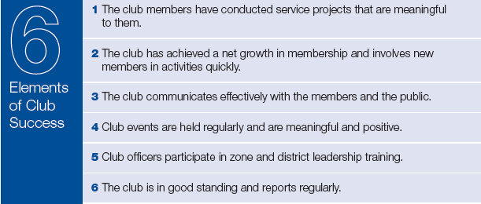
Seis elementos del éxito de un club

Slide 5
Organización del curso
Sección I: Habilidades de un León Orientador exitoso
Sección II: Un buen comienzo – Volverse experto en información
Sección III: Formar un equipo de mentores de los dirigentes de club
Sección IV: Diseñar la capacitación para los dirigentes de club
Sección V: Evaluar las necesidades del club
Sección VI: Recursos para el León Orientador
La capacitación del León Orientador Certificado puede completarse
mediante el estudio individual o en un salón de clase.

Slide 6
Materiales del curso para el taller de hoy
  Herramientas del León Orientador participante
  Guía de planificación de la noche de entrega de la carta constitutiva
  Libro de trabajo del curso León Orientador Certificado
  León Orientador Certificado Reactivador
  Formulario de Asignación de León Orientador para Evaluación
  Herramientas de los dirigentes de club
  Modelo de estructura de club
  Modelo oficial de Estatutos y Reglamentos de club
  Libro electrónico del presidente/primer vicepresidente del club
  Libro electrónico del secretario del club
  Libro electrónico del tesorero del club
  Libro electrónico del asesor de afiliación del club
  Libro electrónico del asesor de servicio del club
  Planificación de aumento de socios y de proyectos del club
  Guía para la orientación de socios nuevos
  Evaluación de las necesidades de la comunidad
  Hagámoslo realidad: Guía para el desarrollo de proyectos de club
  Herramientas para lograr clubes de calidad
  Mejores prácticas para la transparencia financiera
  Proyecto de un club más fuerte
  Iniciativa Clubes de Calidad
  ¡Su club, a su manera!

Slide 7

Proceso de certificación
1
Completar los materiales del curso.
2
Completar la prueba y el formulario de verificación (firmado por el GD, GLT del D/DM).
3
Enviar el formulario de verificación
a Administración de Distritos y Clubes.
Los certificados los presenta el gobernador de distrito

Slide 8
Sección I
Habilidades de un León Orientador exitoso
¡Dar poder es la clave del éxito!

Slide 9
Sección I: Habilidades de un León Orientador exitoso
Administrador
Consejero
Enlace
Entusiasta
Expositor hábil
Oyente
Versado en tecnología
Motivador
Entrenador
Comunicador
Observador
Planificador
Formador de equipos
Desarrollar sus habilidades le beneficiará personal y profesionalmente

Slide 10

Sección I: Habilidades de un León Orientador exitoso
La habilidad más importante del León Orientador...
¡Compromiso!

Slide 11
Ejercicio 1 – Página 8
Autoevaluación de las habilidades del León Orientador
Resumir las habilidades que crean son importantes
para el éxito de un León Orientador.
1
¿Qué características piensan que ya poseen y cuáles quisieran desarrollar más?
2
¿Cómo pueden mejorar estas habilidades?

Slide 12
Sección II
Un buen comienzo
Volverse experto en información.

Slide 13
Sección II: Un buen comienzo
Volverse experto en información.
Incluso para
los Leones más experimentados
y con vastos conocimientos
no es fácil mantenerse
al día sobre sobre los
cambios en la política y los materiales y las iniciativas más recientes.

Slide 14
Sección II: Un buen comienzo
El Centro de Recursos de Liderato ofrece
información para los dirigentes de clubes nuevos y clubes ya establecidos.
Chris Bunch – LION Managing Editor
Sanjeev Ahuja – Chief of Marketing & Membership
Dan Hervey – Brand & Creative Director
Stephanie Morales – Meetings Manager
Para obtener información sobre los cursos de capacitación, visiten el Centro Leonístico de Aprendizaje

Slide 15
Sección II: Un buen comienzo
Obtener un conocimiento práctico del Centro Leonístico de Aprendizaje
1
Para iniciar la sesión, tengan preparado su nº de socio y una contraseña (puede ser la misma que usan para MyLCI).
2
Desactivar los bloqueadores de elementos emergentes.
3
Revisar la guía sobre cómo configurar una cuenta.
4
Revisar la preguntas frecuentes.

Slide 16
Sección II: Un buen comienzo
Centro Leonístico de Aprendizaje
Consultar el catálogo de cursos para encontrar la capacitación para dirigentes de club
Capacita-ción de los dirigentes del club
Responsa-bilidades del presidente del club
Responsa-bilidades del secretario del club
Responsa-bilidades del tesorero del club

Slide 17
EJERCICIO 2 – Página 10
Identificar conceptos clave de la capacitación de los dirigentes de club
Después de repasar los cursos, indiquen por lo menos tres cuestiones o conceptos que crean son los más valiosos para los dirigentes del club nuevo.
1
¿Cuál es la información más importante que se debe compartir con el presidente del club?
2
¿Cuál es la información más importante que se debe compartir con el secretario del club?
3
¿Cuál es la información más importante que se debe compartir con el tesorero del club?

Slide 18
EJERCICIO 2 – Página 10
Identificar conceptos clave de la capacitación de los dirigentes de club
Además de la capacitación para dirigentes de club,
tomar nota de otros cursos en línea que podrían ser útiles.

Slide 19
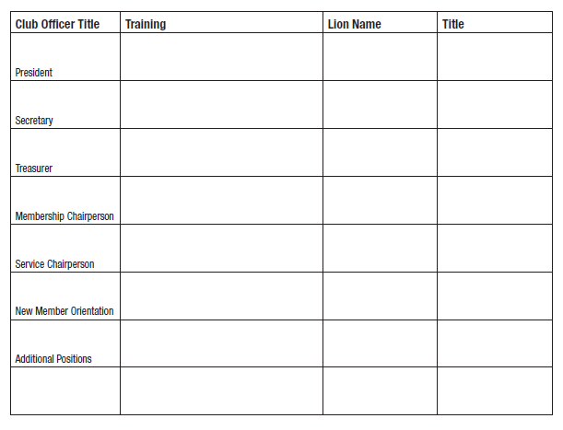
EJERCICIO 3 – Página 11
Identificar conceptos clave de la capacitación de los dirigentes de club

Slide 20
Sección II: Un buen comienzo
Recursos para un funcionamiento efectivo del club
Ser el recurso que conoce los recursos.

Slide 21

Modelo de estructura de club
    Todos los dirigentes del club
    Coordinador de Programas Domador (opcional)
Presidente de la filial del club Tuercerrabos (opcional)
Encargado de seguridad (opcional)Otros vocales y/o asesores electos
Junta Directiva
Dirigentes de club que lideran el
Equipo Global de Acción
Dirigentes de club
Presidente
(Presidente del
Equipo Global
de Acción)
Próximo
Pasado
Presidente
(Coordinador
de LCIF)
Primer
Vice-
presidente
(Asesor de
de Liderato)
Asesor de
Afiliación
Asesor de
Servicio
Segundo
Vice-
presidente
Secretario
Tesorero
Asesor de
Comunicaciones
de
Mercadotecnia
Comités permanentes
Comité de
Estatutos y
Reglamentos
Comité
de
Informática
Comité de
Finanzas
Comité de
Comunicaciones
Mercadotecnia
Comité de
Liderato
Comité de
Aumento de
Socios
Comité de
Servicio
DA-MCS.SP 3.12.18
Notes:
Este es el modelo de estructura de club.
En primer lugar, debe observarse que se ha añadido el cargo de Coordinador de LCIF de club a la junta directiva del club.
La Junta Directiva del Club tiene ahora siete cargos principales, además del segundo vicepresidente y el próximo pasado presidente del club (que también pueden ocupar el cargo de coordinador de LCIF en la junta directiva), que son:
Presidente del club
Primer Vicepresidente
Secretario
Tesorero
Asesor de Afiliación
Recientemente añadido Asesor de Comunicaciones
y Asesor de Servicio
Debe tenerse en cuenta que los comités permanentes están estructurados para apoyar las funciones principales de un club exitoso.
Con los nuevos dirigentes del club definidos en el Modelo Oficial de Estatutos y Reglamentos de Club revisados, también se han definido el papel y las responsabilidades para varios de los dirigentes de club.
Esta estructura es parte de una perspectiva más amplia para avanzar hacia el próximo siglo, prestando el servicio humanitario que tanto se necesita en nuestras comunidades.
¿Cuáles son las nuevas estrategias y estructuras?

Slide 22

Modelo Oficial de Estatutos y Reglamentos de Club
Modelo Oficial de Estatutos y Reglamentos de Club revisado
Define los cargos de los dirigentes, vocales y presidentes de comités.
Papel de los comités.
Define el modelo de la estructura de un club.
Notes:
Para mejorar el funcionamiento de los clubes y proporcionar una estructura enfocada para los líderes de los clubes, se han realizado cambios importantes en el Modelo Oficial de Estatutos y Reglamentos de Club.
Cargos nuevos de dirigentes, vocales y presidentes de comités
Comités readaptados – Los comités se basan ahora en los siete dirigentes principales del club y apoyan las funciones principales de un club exitoso:
Prestar servicio significativo a la comunidad
Aumentar la afiliación y proporcionar relaciones positivas
Formar líderes exitosos
Define la nueva estructura de club – Vamos a echar un vistazo a los cargos añadidos recientemente y al nuevo modelo de estructura de club

Slide 23

Libros electrónicos de los dirigentes de club
  Hay disponibles libros electrónicos en el sitio web de la asociación bajo “Dirigentes de club”
Presidente/Vicepresidente de club
Secretario
Tesorero
Asesor de Afiliación
Asesor de Servicio

Slide 24



Programas para mejorar la calidad del club
El panorama global
El plan anual
Reuniones productivas

Slide 25
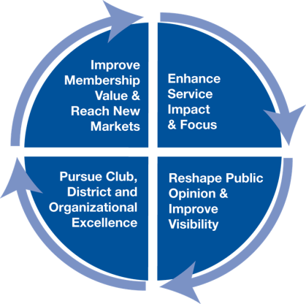

Premio Club por Excelencia
  Las iniciativas de LCI Adelante se presentan en el Premio Club por Excelencia
Notes:
Los criterios del premio club por excelencia se centran en que los clubes alcancen logros específicos ligados a los cuatro cuadrantes de LCI Adelante:
Comité de
Comunicaciones de Mercadotecnia
Operaciones del club
Desarrollo de Liderato
El enfoque específico de cada una de las tres reuniones de zona encamina a los clubes al logro del premio club por excelencia.
Exhorte a todos los clubes a esforzarse por conseguir este premio todos los años.

Slide 26
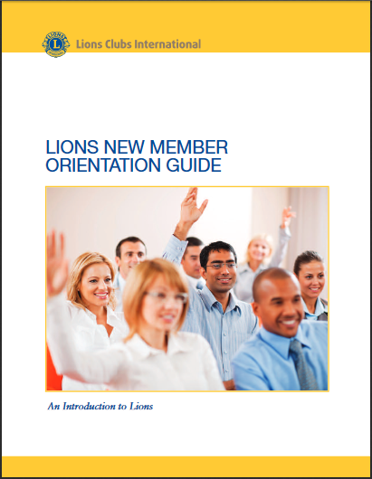
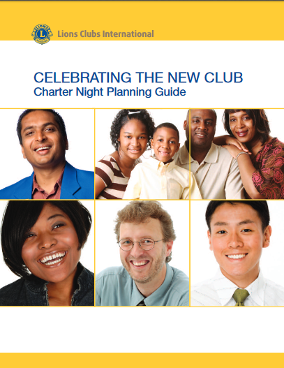
Socios nuevos y noche de entrega de la carta constitutiva

Slide 27
EJERCICIO 4 – Página 13
Determinar la utilidad del Centro de Recursos para Clubes
¿Cuáles piensan que son los tres elementos
principales para
promover la excelencia en la gestión del club?

Slide 28
MyLCI
MyLCI es el lugar que deben utilizar los dirigentes de club para gestionar de manera eficaz el club:
Gestionar los cambios en la nómina del club; altas, bajas, traslados
Actualizar fácilmente la información de contacto de los socios
Crear listas de correo para las comunicaciones y facturas de cuotas
Imprimir la nómina del club
Ver y
pagar los estados de cuenta del club
Presentar informes de
actividad de servicio

Slide 29
EJERCICIO 5 – Página 13
Probar MyLCI
1
Regístrense en MyLCI y busquen el área de prueba.
2
Practiquen ingresar nuevos socios e imprimir una nómina para incluirla en este ejercicio.
3
Luego vayan al área de informes de actividades y prepare un informe.
4
No olviden adjuntar una muestra de la nómina a su libro de trabajo.

Slide 30
Sección III
Formar un equipo de mentores de los dirigentes de club

Slide 31
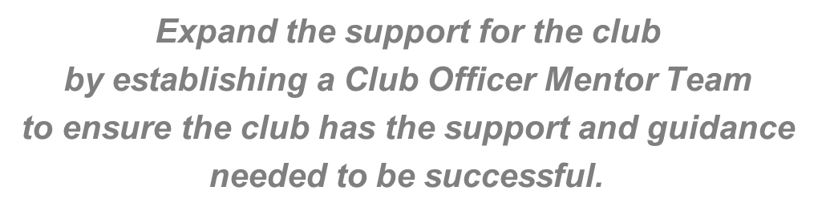
Sección III: Formar un equipo de mentores de los dirigentes de club

Slide 32
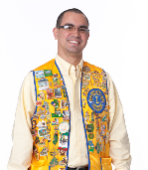
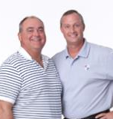








Sección III: Formar un equipo de mentores de los dirigentes de club
Jefe de Zona
Dos Leones Orientadores Certificados
El club
Gobernador de Distrito
Mentores de Dirigentes de Club

Slide 33
Sección III: Formar un equipo de mentores de los dirigentes de club
Jefe de Zona
Incluye los dirigentes de club
en la capacitación y
los eventos organizados
por la zona.
Dos Leones Orientadores Certificados
Tener dos líderes clave les permite compartir la carga del trabajo. Uno de los Leones Orientadores
debe asistir a cada reunión
y estar disponible para responder preguntas.
Club
Equipo del gobernador
de distrito
Proporciona capacitación
organizada por el distrito
a la primera oportunidad.
Mentores de
Dirigentes de Club
Emparejar a los dirigentes con
dirigentes de otro club que tengan
experiencia y conocimientos
Será un apoyo muy práctico.
Tener en cuenta las herramientas e información más recientes.

Slide 34
EJERCICIO 6 – Página 15
Formar el equipo de mentores de dirigentes para su club
Identificar a las personas cualificadas para cumplir las funciones siguientes:
Apoyo del distrito
Mentores de Dirigentes de Club

Slide 35
Descanso

Slide 36
Sección IV
Diseñar la capacitación para los dirigentes de club

Slide 37
Sección IV: Diseñar sesiones de capacitación para dirigentes de club
Primera sesión de capacitación: Para empezar
Segunda sesión de capacitación: Funcionamiento del club
Tercera sesión de capacitación: Organizar eventos de club que sean
productivos y significativos
Cuarta sesión de capacitación: La importancia del reclutamiento y de
la retención
Quinta sesión de capacitación: Planificar para el futuro y alcanzar la
excelencia
1
2
3
Cada sesión de la capacitación debe durar aproximadamente 60 minutos

Slide 38
Primera sesión de capacitación: Para empezar
1
Introducción a la Asociación Internacional de Clubes de Leones
2
Responsabilidades del club
3
Ceremonia de entrega de la carta constitutiva
4
Reunión inicial con el Equipo Mentor de los Dirigentes del Club

Slide 39
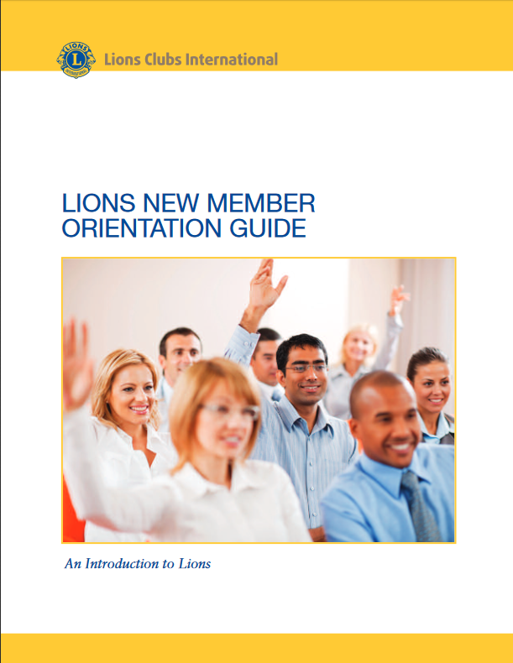
Recurso: Guía de Orientación
Introducción a la Asociación Internacional de Clubes de Leones
Quiénes son los Leones
Historia de su club
Estructura de organización –
Distrito y Distrito Múltiple
Historia de la Asociación Internacional de Clubes de Leones
Estructura y organización de nuestra asociación

Slide 40
Recurso: Modelo Oficial de Estatutos y Reglamentos
Entender las responsabilidades del club
Contiene las principales directrices de gobierno para el club y otra información útil como:
Misión, divisa, lema, propósito, objetivos y ética
Tipos de socios
Cuotas
Manejo de fondos
Reuniones y quórum
Elecciones

Slide 41
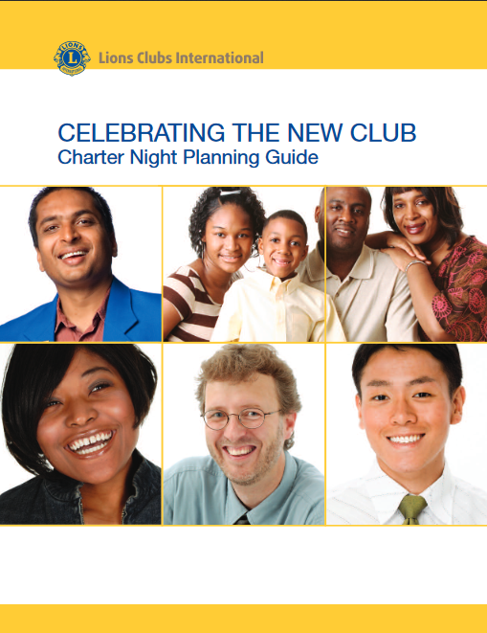
Recurso: Guía de planificación de la noche de entrega de la carta constitutiva
Noche de entrega de la carta constitutiva
Planificar el evento con la lista de control de la noche de entrega de la carta constitutiva
Protocolo de presentaciones
Preparativos de viaje
El club patrocinador y el distrito deben ofrecer ayuda al nuevo club para organizar el evento.

Slide 42






Equipo Mentor de Dirigentes de Club
1
Presentar los mentores a los dirigentes del club
2
Cada dirigente debe tener asignado un mentor que esté cumpliendo actualmente el mismo papel de dirigente.
3
El mentor debe tener experiencia, estar disponible y poder comunicarse y capacitar al nuevo dirigente.
4
Proporcionar al mentor y al dirigente sus respectivas listas de control
(Ver páginas 28 a 31).
Proporcionar al mentor y al dirigente sus respectivas listas de control (Ver páginas 28 a 31).

Slide 43
EJERCICIO 7 – Página 19
Objetivos clave de la primera sesión de capacitación
La primera sesión de capacitación es una descripción general de la Asociación Internacional de Clubes de Leones
1
¿Por qué es importante?
2
¿Cuáles le parecen los tres objetivos más importantes de la primera sesión de capacitación?

Slide 44
Segunda sesión de capacitación: Operaciones del club
1
Revisar los cargos de liderato clave del club y las estrategias para encontrar proyectos de servicio significativos.
2
Insistir en los conceptos de trabajo en equipo y comunicación con los nuevos dirigentes.

Slide 45
Responsabilidades de los dirigentes del club
Recurso: Libros electrónicos de los dirigentes de club
Recalcarn el importante papel que tiene cada dirigente del club.
Tener en cuenta las adaptaciones locales cuando proceda.
Hay páginas web diseñadas para cada dirigente.
Cada mentor debe cubrir los detalles específicos de su cargo de manera continua.

Slide 46
Mejores prácticas para la transparencia financiera
Recurso: Guía de mejores prácticas para la transparencia financiera
Informes financieros
Directrices para el reembolso
Gestión de las cuentas bancarias
Auditorías y revisiones de fin de año

Slide 47
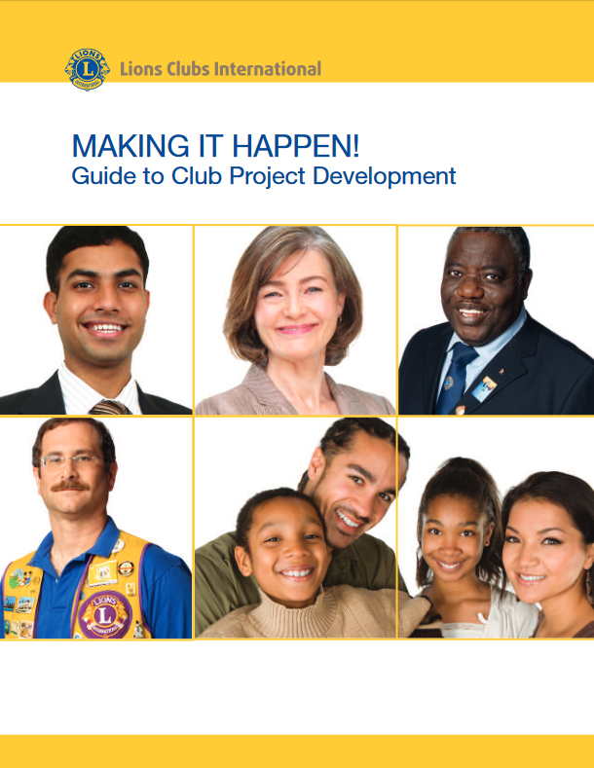
Planificación de actividades de servicio
Recurso: Hagámoslo realidad
Cuando los clubes realizan proyectos de servicio valiosos y significativos, la comunidad responderá con su apoyo y los socios estimarán su participación. "Hagámoslo realidad" orienta a los socios del nuevo club a través de cuatro pasos clave:
Paso 1: Hacer una lista de posibles programas
Paso 2: Nombrar los grupos de trabajo
Paso 3: Investigar
Paso 4: Escribir un plan
Paso 5: Realizar el plan
Debe recordarse siempre que los proyectos del club son una decisión del club.

Slide 48
EJERCICIO 8 – Página 21
Objetivos clave de la segunda sesión de capacitación
La primera sesión de capacitación se centra
en las funciones y responsabilidades del club
¿Cuáles consideran que son los
tres objetivos más importantes de la segunda sesión de capacitación?

Slide 49
Tercera sesión de capacitación: Organizar eventos de club que sean productivos y significativos
Los recursos siguientes son buenas herramientas para tener reuniones eficaces y positivas. Pueden usarse para ayudar al club a establecer al principio un fundamento firme, y ayudarlo luego para que siga haciendo participar y atrayendo a socios.
¡Su club, a su manera!
Personalizar la reunión del club para que se ajuste a las necesidades de los socios
Consejos para ideas de programas
Cómo mantener interesados a los socios
Cómo gestionar satisfactoriamente la reunión
Gestión de reuniones
En el Centro Leonístico de Aprendizaje, el recurso en línea describe los pasos a seguir para que las reuniones sean productivas mientras sigue al León David en diferentes fases de las visitas a clubes.

Slide 50
Tercera sesión de capacitación: Organizar eventos de club que sean productivos y significativos
Para alentarlos a asistir, presten atención a lo siguiente:
1
La fecha, hora y lugar de la reunión deben ajustarse a las necesidades de los socios y posible socios.
2
Enviar las invitaciones anunciando las actividades que tendrán lugar a los socios y posibles socios.
Las llamadas personales invitando a los socios actuales y potenciales que pueden necesitar estímulo adicional les hace saber que se necesita y aprecia su participación en el club y en la comunidad.
3
4
Al invitar a un orador ameno y respetado para cada reunión ordinaria se da a los socios y posibles socios una razón para asistir.

Slide 51
Tercera sesión de capacitación: Organizar eventos de club que sean productivos y significativos
Recurso: ¡Su club, a su manera!
Personalizar las reuniones
Reinventar el tipo de reunión general
Fases del cambio
La clave del éxito de las reuniones
Ideas para mejorar la participación
Ideas para programar las reuniones
Promocionar las reuniones y eventos entre el público

Slide 52
EJERCICIO 9 – Página 23
Reuniones productivas y significativas
La tercera sesión de capacitación se centra
en reuniones productivas y significativas
1
¿Qué elementos son clave para una reunión positiva y significativa?
2
¿Qué puede hacerse para mejorar la asistencia?

Slide 53
Cuarta sesión de capacitación: La importancia del reclutamiento y de la retención
Esta sección subraya la importancia
del crecimiento continuo del club y ofrece una oportunidad
para comprobar el progreso
realizado por el Equipo Mentor de los Dirigentes del Club.

Slide 54

La importancia del reclutamiento y de la retención
Recurso: Libro electrónico del asesor de afiliación del club
Revisar el libro electrónico del asesor de afiliación del club y discutir los temas siguientes.
Reclutamiento de socios nuevos
Responsabilidades del patrocinador
Ceremonia de juramentación
Orientación para nuevos socios
Premios de Aumento de Socios
Participación

Slide 55
EJERCICIO 10 – Página 25
Preparar un plan de aumento de socios
Describir ideas exitosas para encontrar socios nuevos
que puedan compartirse los dirigentes del nuevo club.

Slide 56
Quinta sesión de capacitación: Planificar para el futuro y alcanzar la excelencia
Revisar la necesidad de una planificación y desarrollo continuos.
Esto debe llevarse a cabo después de que el club haya estado funcionando unos meses y antes de que ocupen sus cargos los dirigentes de club del siguiente año fiscal.
Alentar la planificación y el desarrollo continuo del club.

Slide 57
Planificar para el futuro y alcanzar la excelencia
Recurso: Proyecto para un club más fuerte
Lleva aproximadamente 60 minutos
Evaluar la situación actual del club
Fijar metas
Elaborar el Proyecto para un club más fuerte

Slide 58

Planificar para el futuro y alcanzar la excelencia
Recurso: Iniciativa Clubes de Calidad
Este proceso toma aproximadamente cuatro horas
o bien puede llevarse a cabo en varias reuniones.
  Paso 1: Entender el proceso del cambio y el plan LCI Adelante:
  Paso 2: Determinar la necesidad del
  cambio
  Paso 3: Fijar metas
  Paso 4: Elaborar planes
  Paso 5: Poner en marcha y sostener el
  cambio

Slide 59

Planificar para el futuro y alcanzar la excelencia
Recurso: Premio Club por Excelencia
Basado en logros sobresalientes en:
  Aumento de Socios
  Servicio
  Excelencia organizacional
  Mercadotecnia y Comunicación

Slide 60
Sección V
Evaluar las necesidades del club

Slide 61

Sección V: Evaluar las necesidades del club
Utilizando la Evaluación del Club (páginas 32 a 35) determinar las necesidades y áreas a desarrollar del club.
Entender las responsabilidades del club
Gestión del club
Actividades de servicio
Comunicaciones
Reuniones
Aumento de socios
Apoyo del distrito
Fomentar el desarrollo de liderato

Slide 62
Sección VI
Recursos para el León Orientador

Slide 63
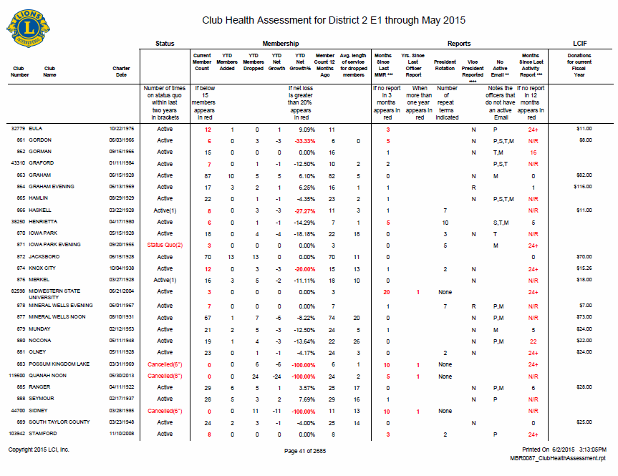
Evaluar mensualmente la situación del club
Afiliación neta
Presentación de informes de servicio
Rotación de los dirigentes
Historia de la presentación de informes
Situación del club
Notes:
Una de las herramientas más valiosas para el jefe de zona es el informe de evaluación de la situación de los clubes.
Se genera y envía todos los meses al gobernador de distrito
Pida al gobernador de distrito que comparta con ustedes este informe todos los meses.
Contiene información muy valiosa sobre:
La situación de los clubes
Si están activos o en statu quo
Cifras de afiliación
Crecimiento neto de afiliación del año hasta la fecha
Cifras sobre
el historial de presentación de informes de afiliación
Rotación del presidente del club – importante observar. (Discutir la reducción del grupo de líderes)
Presentación de informes de actividades de servicio

Slide 64
Sección VI: Recursos para el León Orientador
Evaluación de la Situación de los Clubes
Informa sobre la ganancia / pérdida de socios, el historial de la presentación de informes, pago de cuotas y saldos y donaciones a LCIF.
1
Apoyo al León Orientador
Si necesitan ayuda, puede ponerse en contacto con La oficina internacional por teléfono en el (630) 468-6810 o por correo electrónico en certifiedguidinglions@lionsclubs.org.
2
3

Slide 65
Sección VI: Recursos para el León Orientador
Lista de control para la capacitación de dirigentes de club
Asegurarse de que se haya compartido y comunicado la información a los nuevos dirigentes del club. Esta lista de control examina cada una de las sesiones de la Capacitación del LOC (página 27).
Lista de control de mentores
1
Diseñado para que cada mentor de los dirigentes del club revise en un plazo de 30 días el papel y las responsabilidades, así como los recursos disponibles. Hay disponibles listas de control de mentores para el presidente, secretario, tesorero y asesor de afiliación del club (páginas 28 a 31).
2
Evaluación del club
Determinar las necesidades del club y las áreas que pueden desarrollarse. También se puede usar como lista de control para confirmar que los nuevos dirigentes hayan comprendido, e identificar las áreas que pueden necesitar más apoyo (páginas 32 a 35).
3
Transición a la autosuficiencia
Una lista de control para medir el progreso del club y su trayectoria hacia la autosuficiencia (páginas 36 y 37).

Slide 66
Sección VI: Recursos para el León Orientador
Prueba para Leones Orientadores Certificados
Debe completarse una vez que el León haya terminado el curso
(página 38).
Formulario de Verificación de Conclusión del León Orientador Certificado
Completar este formulario y la prueba, reunirse con el gobernador de distrito, Coordinador del GLT del distrito o Coordinador del GLT del DM para revisar las respuestas y discutir las áreas que pueden seguir desarrollándose. (página 39).
Informe trimestral
Se presenta los meses de enero, abril, julio y octubre durante dos años a la oficina internacional y al gobernador de su distrito (página 41).
Informe Final
Se presenta a la oficina internacional al final del período de dos años para recibir el Premio Presidencial León Orientador Certificado (página 43).

Slide 67
Repaso

Slide 68
Proceso de certificación
1
Completar los materiales del curso
2
Completar la prueba y el formulario de verificación (firmado por el GD, GLT del D/DM)
3
Enviar el formulario de verificación
a Administración de Distritos y Clubes
Los certificados los presenta el gobernador de distrito.

Slide 69

Premio Presidencial León Orientador Certificado
¿Tienen preguntas?
¡Gracias!

